Slide 1
人工智能与机器学习
杭州 • 浙江大学

Slide 2
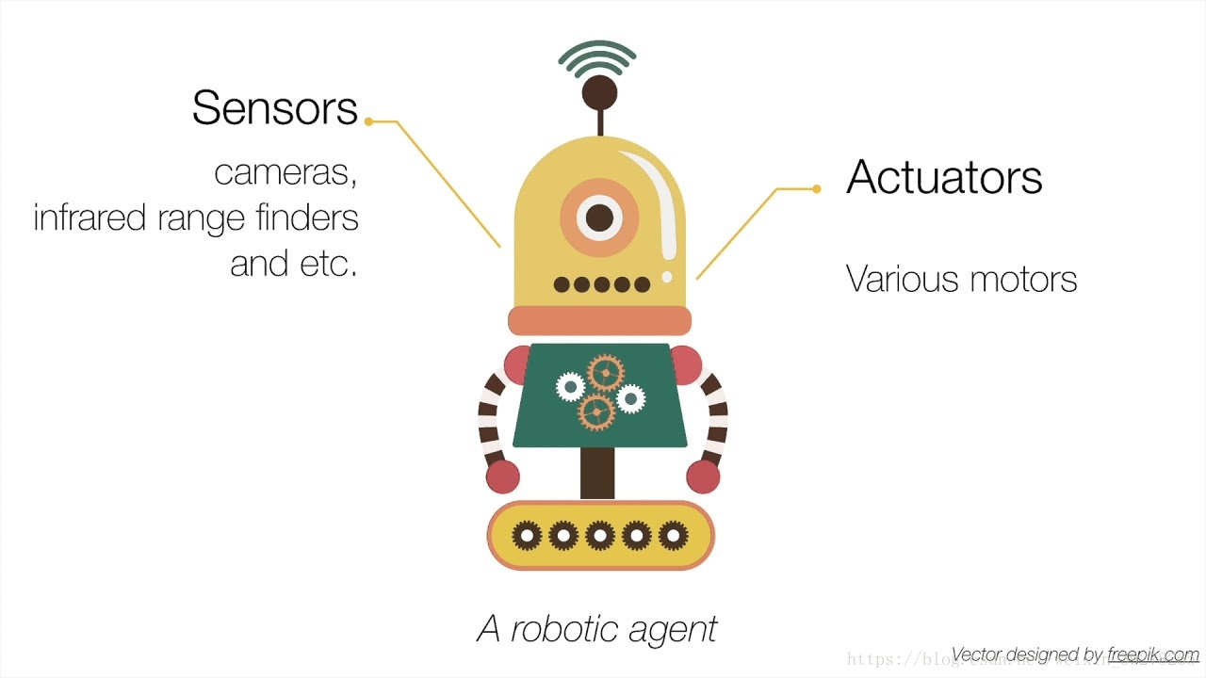
第二章 智能AGENT（智能体）
Agent基本定义（Agent的本质）
评价Agent行为（Agent是否完美）
任务环境（环境的多样性）
Agent的结构（Agent分类）
Notes:
本章我们希望能解释 为什么我们认为人工智能是一个最值得研究的学科，并希望能准确地界定什么是人工智能。

Slide 3
第二章 智能AGENT（智能体）
Agent基本定义（Agent的本质）
评价Agent行为（Agent是否完美）
任务环境（环境的多样性）
Agent的结构（Agent分类）
Notes:
本章我们希望能解释 为什么我们认为人工智能是一个最值得研究的学科，并希望能准确地界定什么是人工智能。

Slide 4
智能体（Agent）基本定义
智能体（Agent）：能够感知和动作的实体
（任何独立的能够“思想”并可以同环境交互的实体都可以抽象为智能体）
人类智能体
机器人智能体
软件智能体
……

Slide 5
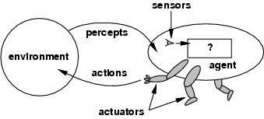
智能体和环境
Agent
传感器
感知
环境
？
动作
执行器
Agent 通过传感器感知环境，并通过执行器对所处环境产生影响。问号（？）表示从感知到动作的映射函数
简单说，一个智能体就是从感知序列到动作的一个函数：
感知信息：表示任何时刻Agent的感知输入。
感知序列：Agent收到的所有输入数据的完整历史。
Agent在任何时刻的行动选择，取决于到该时刻为止的整个感知序列。
Agent函数：将任意给定感知序列映射到Agent的动作。可以描述Agent的行为。

Slide 6
智能体函数 Agent function
智能体程序 Agent program
可以采用制表（列表）的方式表示Agent函数。
该表可能很大，甚至无限大。除非要考虑的感知序列长度有限。
原则上，可以通过实验找出感知序列、并记录Agent的行动，来构造该表。
Percept sequence （感知序列） | Action（行动）
…… | ……
Agent函数：从外部反映了Agent的特性
Agent程序：从Agent内部来看，Agent函数是通过Agent程序实现的
Agent函数：是一个抽象的数学表示
Agent程序： 是Agent函数在某种物理体系上的具体实现

Slide 7
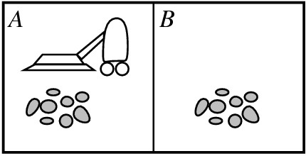
真空吸尘器世界
世界：方格A和B
感知：可以感知所处的方格（位置）、是否有灰尘（本地的状态）如：[A, Dirty]
动作：向左移动、向右移动、吸取灰尘、什么也不做 Left, Right, Suck, No-Op
Agent函数（感知-动作映射函数）：如果当前地点有灰尘，则吸取。否则移动到另一地点。
感知序列 | 行动
[A, Clean] [A, Dirty] [B, Clean] [B, Dirty] [A, Clean], [A, Clean] [A, Clean], [A, Dirty] . . . | Right Suck Left Suck Right Suck . . .
真空吸尘器世界的一个简单Agent函数的部分列表

Slide 8

Agent 函数（部分列表）
感知序列 | 行动
[A, Clean] [A, Dirty] [B, Clean] [B, Dirty] [A, Clean], [A, Clean] [A, Clean], [A, Dirty] ... | Right Suck Left Suck Right Suck ...
？
修改表格的右边就可以定义不同的真空吸尘器世界Agent。
问题：
怎样填表才是最好的算法？
Agent程序
function Reflex-Vacuum-Agent([location, status]) returns an action
if status = Dirty then return Suck
else if location=A then retun Right
else if location =B then return Left

Slide 9
第二章 智能AGENT（智能体）
Agent基本定义（Agent的本质）
评价Agent行为（Agent是否完美）
任务环境（环境的多样性）
Agent的结构（Agent分类）
Notes:
本章我们希望能解释 为什么我们认为人工智能是一个最值得研究的学科，并希望能准确地界定什么是人工智能。

Slide 10
理性智能体（Rational Agent）
感知序列 | 行动
[A, Clean] [A, Dirty] [B, Clean] [B, Dirty] [A, Clean], [A, Clean] [A, Clean], [A, Dirty] ... | Right Suck Left Suck Right Suck ...
理性Agent是做事正确的智能体。
即Agent函数表格的右边都填写正确。
什么是“正确的事”？
需要某种方法度量Agent成功与否，连同对环境、传感器、执行器的描述，为Agent 面临的任务提供一个完整的规范说明。
修改表格的右边就可以定义不同的真空吸尘器世界Agent。
问题：
怎样填表才是最好的算法？
如何判断Agent是 好的、坏的、智能的、愚蠢的？

Slide 11
性能度量：Agent成功程度的标准
性能度量：通常由理性Agent的设计者给出，根据实际在所处的环境中希望得到的结果来设计度量，而不是根据智能体表现的行为。
当把Agent置于一个环境中后，它将针对收到的感知信息产生动作序列。
该动作序列引起环境历经一个状态序列。
如果环境的上述状态序列是想要的，则Agent的性能良好。
需要客观的性能度量（通常由理性Agent的设计者给出）
没固定的适合所有智能体的度量标准
理性Agent应该选择期望能使其性能度量最大化的行动

Slide 12
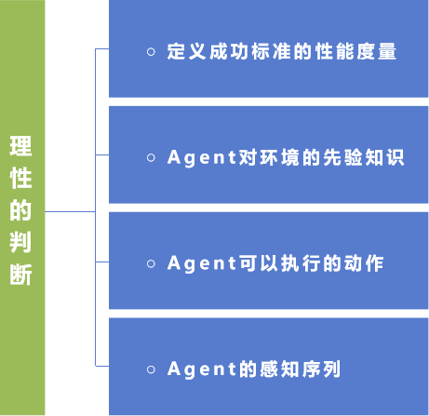
理性（Rationality）的判断
理性Agent
Performance
Enviroment
Actuators
Sensors
对于每一个可能的感知序列，根据已知的感知序列和内建的先验知识，理性Agent选择能使性能指标的期望值最大化的动作。
（这是一个重要、且比较严谨的定义）

Slide 13
自动真空吸尘器智能体是理性的吗？
理性的判断包括：
（1）定义成功标准的性能度量
（2）Agent对环境的先验知识
（3）Agent可以执行的动作
（4）Agent的感知序列
感知序列 | 动作
[A, Clean] [A, Dirty] [B, Clean] [B, Dirty] | Right Suck Left Suck
很难说！
需说明性能度量、环境知识、感知与行动
理性会随智能体所处环境变化而变化！
Notes:
表格？理性主体：做正确的事

Slide 14
自动真空吸尘器智能体的理性判断
可以假设
（1）性能度量是在每个单位时间内对每块清洁的区域奖励1分。时间跨度为相当于1000个单位时间。
（2）环境的地理是已知的，这是一种先验知识。但灰尘的分布和Agent的初始位置未知。干净的方格必须保持清洁，而吸尘的动作清洁当前的方格。Left（左）和Right（右）的动作使Agent向左、向右移动。除非使Agent移出环境，此时Agent保持原位。
（3）可能的动作包括： Left（左）、Right（右）、 Suck（吸尘）、NoOp（无动作）。
（4）Agent可正确感知自己的位置、所在地是否有灰尘。
理性的判断包括：
（1）定义成功标准的性能度量
（2）Agent对环境的先验知识
（3）Agent可以执行的动作
（4）Agent的感知序列
在这些条件下，该Agent是理性的。

Slide 15
自动真空吸尘器智能体的理性判断
同样的Agent在不同的环境下会变成非理性
考察各种真空吸尘器Agent函数的理性（习题2.2）：
理性的判断包括：
（1）定义成功标准的性能度量
（2）Agent对环境的先验知识
（3）Agent可以执行的动作
（4）Agent的感知序列
在时间T内每打扫一格加一分？
在一个时间段内，每打扫一格加一分，每移动一格减一分？
多于k格不干净就进行惩罚？
……

Slide 16
对“理性”的思考
理性 ≠ 先知 先验知识，感知序列
理性 ≠ 成功 动作集合
理性 => 探索，学习

Slide 17
理性智能体≠全知者
理性 vs. 全知
一个全知的Agent知道它的动作产生的实际效果，并且做出相应的动作。但一个全知者在现实中是不可能的。
对理性的定义并不要求全知（未知环境下的行为更重要）。因为理性的选择只取决于到当时为止的感知序列。
理性Agent应该经常进行观察（观察也是一种动作Action），因为观察有助于最大化期望性能。
为了修改未来的感知信息而采取动作，也称为信息收集，是理性的重要部分。例如：真空吸尘器Agent在初始未知的环境中必须进行探索。
理性 vs. 完美
理性是使期望的性能最大化。而完美是使实际的性能最大化。
完美对一个Agent而言是不合理的要求。
Notes:
期望与意外；自主与增强学习，checker program;

Slide 18
理性智能体要会“学习”
对理性的定义还要求Agent从所感知的东西中学习。
Agent最初的设定可能反映了环境的一些先验知识。但随着Agent获得经验，这些知识会改变、或增加。
有一些极端的情况下环境完全当成先验知识。在这样的情况下，Agent不需要感知和学习，只要正确地动作就可以。当然，这样的Agent非常脆弱。（参见书中的两个例子）
成功的Agent体把函数计算分成三个阶段：
（1）设计阶段，设计者会完成一些计算。
（2）决策阶段，思考下一步动作的时候，Agent会做更多计算。
（3）学习阶段，当从经验中学习的时候，Agent要进行更多的计算以决定如何修正自己的行为。
（注意设计者和Agent的分工与合作）

Slide 19
理性智能体要有“自主性”
如果Agent依赖于设计者的先验知识，而不是它自身的感知信息，则该Agent缺乏自主性。
理性Agent应该是自主的，它应该尽可能地学习，以弥补不全面、不正确的先验知识。
为Agent提供一些初始知识和学习能力是合理的。当得到关于环境的充分经验后，理性Agent的行为才会有效地独立于它的先验知识。
与学习相结合使得设计在很多环境下都能成功的理性Agent成为可能（学习是Agent自适应性的基础）。

Slide 20
第二章 智能AGENT（智能体）
Agent基本定义（Agent的本质）
评价Agent行为（Agent是否完美）
任务环境（环境的多样性）
Agent的结构（Agent分类）
Notes:
本章我们希望能解释 为什么我们认为人工智能是一个最值得研究的学科，并希望能准确地界定什么是人工智能。

Slide 21

任务环境
设计理性智能体的第一步：尽可能完整地详细说明必须指定任务环境（PEAS)
例如，考虑设计一个自动驾驶出租车的任务：
Performance性能
Enviroment 环境
Actuators 执行器
Sensors 传感器
安全，到达目的地，利润，合法，舒适，…
街道/高速，汽车，行人/自行车，天气， …
方向盘，油门，刹车，喇叭，对讲机/显示器， …
摄像头，声纳，速度表，发动机传感器，键盘，GPS， …

Slide 22
任务环境的性质
完全可观察与部分可观察
完全可观察：智能体能获取环境的完整状态，智能体不需要内部维护来记录世界的状况
确定性与随机
确定性：环境的下一个状态完全取决于当前状态和智能体的行动
环境是确定的，除非有其它智能体活动的影响。
片段式与延续式：行动的选择是否取决于当前片段
静态与动态
环境在智能体思考的时候是否会变化
出租车驾驶是动态的；纵横字谜游戏是静态的
半动态：环境本身不随时间的流逝而变化，但智能体的性能评价随时间变化；例如计时棋赛。
离散与连续：智能体感知的信息和行动
单智能体与多智能体

Slide 23
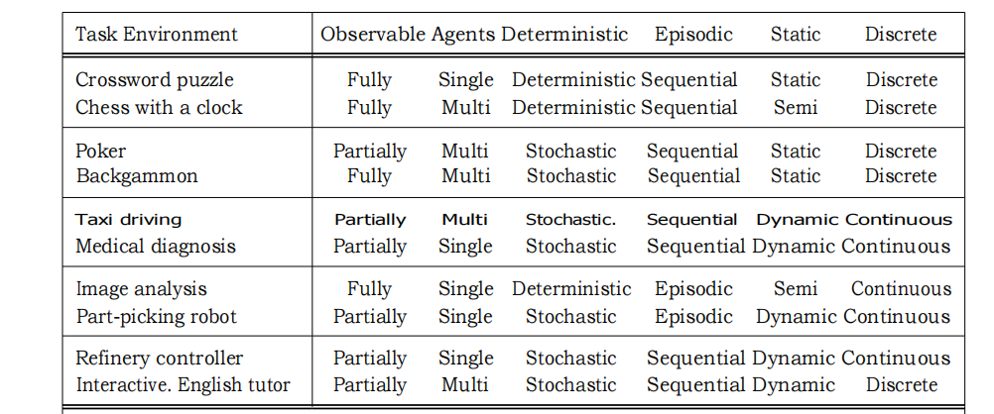
任务环境的例子
任务环境的类型很大程度上决定了智能体的设计
真实的世界是部分可观，随机的，延续式的，动态的，连续的，多智能体的。

Slide 24
第二章 智能AGENT（智能体）
Agent基本定义（Agent的本质）
评价Agent行为（Agent是否完美）
任务环境（环境的多样性）
Agent的结构（Agent分类）
Notes:
本章我们希望能解释 为什么我们认为人工智能是一个最值得研究的学科，并希望能准确地界定什么是人工智能。

Slide 25
程序
体系结构
智能体
AI的任务是设计智能体程序，实现把感知信息映射到行动的智能体函数f
体系结构为程序提供：
来自传感器的感知信息
运行程序
把程序产生的行动送到执行器
所选择的程序必须适合体系结构

Slide 26
习题
解答
判断
每个Agent函数都可以由机器/程序组合呈现。
一个Agent函数可能对应多个Agent程序。
实现给定Agent函数的Agent程序是否可以有多个？
给定一个固定的机器结构，任意agent程序都会精确执行一个agent函数吗？
简答
设想我们现在保持agent程序固定，但是我们加快机器运行速度为两倍，会影响agent函数吗？
判断
False。受机器的运算能力和存储能力限制。
True。Agent程序与运行平台关联。
True。比如添加一些代理程序，只输入不会影响输出的空值。
True。agent的行为被结构和程序固定。
简答
这取决于程序和环境。 如果环境是动态的，则加快机器速度可能意味着选择不同（也许更好）的动作。 如果环境是静态的，并且程序不在意运行时间，agent函数保持不变。

Slide 27
四种基本的智能体(结构）类型
简单反射型
基于模型的简单反射型
基于目标型
基于效用型
每种Agent程序都以特定的方式结合了特定的成分来生成行动
所有这些智能体都可以转变为学习智能体，能够提高性能以便生成更好的行动
Agent程序的各组件是如何工作的

Slide 28
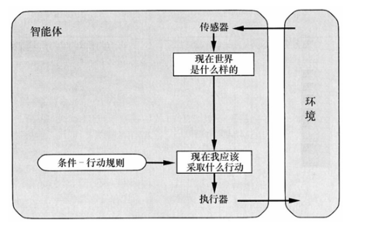
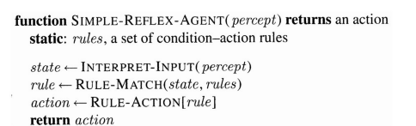
简单反射智能体
基于当前感知选择行动，忽略感知历史
IF……THEN…….（条件-行为规则）
结构简单，智能有限
只有在可以仅根据当前感知信息来完成当前决策的情况下才能工作，即环境完全可观。
Notes:
纯比例控制器

Slide 29
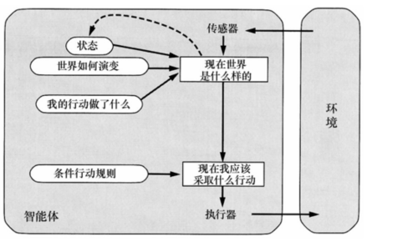
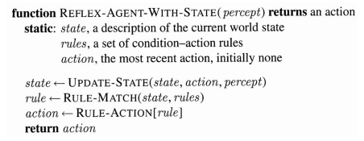
具有模型的反射智能体
世界的模型=
世界如何独立于智能体发展的信息(世界如何演变)
智能体的行动如何影响世界的信息(我的行动做了什么)
使用内部模型记录世界的当前状态，按反射型智能体方式选择行动
Notes:
状态空间控制器

Slide 30
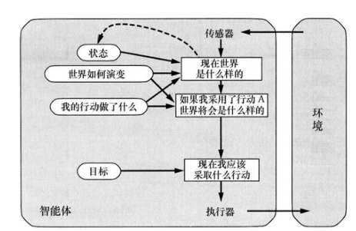
基于目标的智能体
智能体追踪记录世界的状态、要达到的目标，并选择导致达成目标的行动
智能体不仅需要当前状态的描述，还需要目标信息来描述要达到的状况
智能体把目标信息和可能行动的结果信息结合起来，以选择达到目标的行动（决策）
搜索和规划能帮助智能体找到达到目标的行动序列
既追踪记录世界的状态，又记录要达到的目标集，并选择能达到目标的行动
效率降低，灵活度增加，功能增强
Notes:
带设定值跟踪的ss控制器

Slide 31
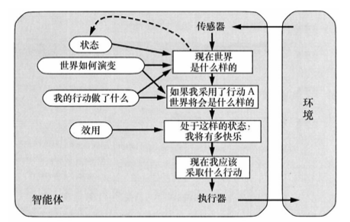
基于效用（utility）的智能体
单靠目标不足以获得高品质的行为
更普适的度量：效用函数
效用函数把状态（或状态序列）映射到实数，以描述智能体与状态相关的高兴程度
效用函数可以辅助进行决策：
有多个相互冲突的目标可达到时实现折中
多个目标都不能有把握达到时选择一个目标
最佳期望效用是通过计算所有可能结果状态的加权平均得到，其权值由结果的概率确定
Notes:
https://www.guayunfan.com/lilun/560715.html

Slide 32
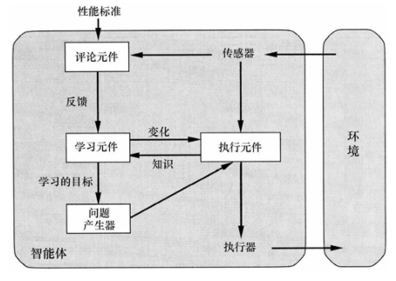
学习智能体(Learning Agent)
学习智能体组件
学习元件：负责改进，利用评论元件的反馈来评价智能体，并决定如何修改执行元件以将来做得更好
执行元件：负责选择外部动作，接受感知信息并进行行动决策
评论元件：根据固定的性能标准告诉学习元件智能体的运转情况如何
问题产生器：负责提议可以导致新的和有信息价值的经验的行动
智能体的学习可以看做为智能体的每个组件的修改过程，修改使得各组件与能得到的反馈信息更加一致，从而改进智能体的总体性能
Notes:
https://www.guayunfan.com/lilun/560716.html
前面讨论的四类都可以归为learning agent

Slide 33
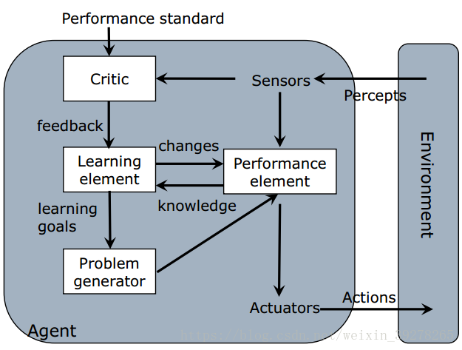
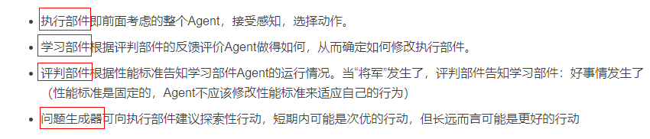
Agent程序的部件如何运转
由于前面讨论的四类都可以归为learning agent，所以这里讨论learning agent中的部件如何运转。

Slide 34
例子：自动驾驶
执行部件
使用执行部件在公路上行驶。执行部件包含选择驾驶行动的全部知识和过程集合。
评判部件
观察评价世界，告知学习部件。不打转向灯变道，听到后车喇叭声。
学习部件
制定修改规则。如果是不好的行动，如何修改执行部件。
问题生成器
例如提议在不同路面试验一下刹车效果。

Slide 35
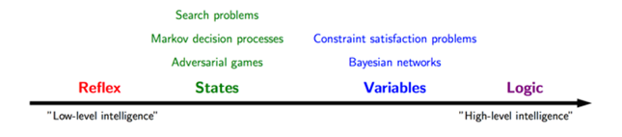
Agent各部件如何工作
Agent程序包含回答以下问题的部件：1）当前状态；2）当前应该采取的行动；3）行动后果。
As the agents get complex, so does their internal structure.
The way in which they store the internal state changes.
By its nature, a simple reflex agent does not need to store a state, but other types do.
The image below provides a high level representation of agent states, in order of increasing expressiveness power(left to right).
如何表示状态及其转换？
沿着复杂度和表达能力增长的轴线，有三种表示：原子表示、要素化表示、结构化表示。

Slide 36
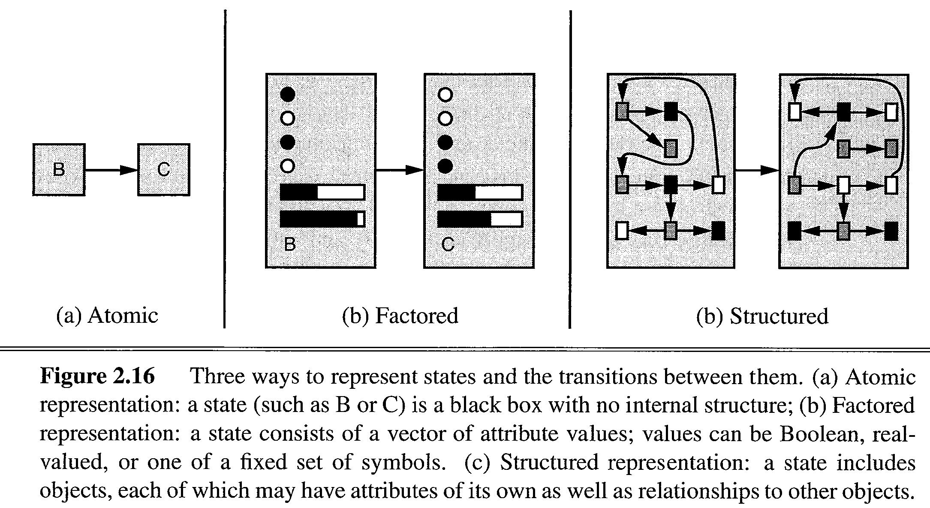
Agent各部件如何工作
01
原子表示（atomic representation）：没有内部结构的表示。
相关内容：搜索、博弈论、隐马尔可夫模型、马尔可夫决策过程。
Agent
程序
内部状态及其转换表示
要素化表示（factored representation）: 一个状态中包含多个要素（原子），即多个变量和特征的集合。
相关内容：约束满足算法、命题逻辑、规划、Bayesian网、机器学习算法。
02
结构化表示（structured representation）:一个状态包含对象、每个对象可能有自身的特征值，以及与其他对象的关系。
相关内容：关系数据库、一阶逻辑、一阶概率模型、基于知识的学习、自然语言理解。
03
Notes:
原子表示法（Atomic representation）：
在这种情况下，状态存储为黑箱，即没有任何内部结构。例如，对于Roomba（机器人真空吸尘器），内部状态是已经进行了真空的补丁，您不必了解任何其他内容。这种表示适用于基于模型和目标的智能体，并用于各种AI算法，例如搜索问题和对抗游戏。
因素化表示法（Factored Representation）：
在这种表示中，状态不再是黑箱。它现在具有属性值对，也称为可以包含值的变量。例如，在找到一条路线时，你有GPS位置以及油箱中的油量值。这为问题增加了一个约束。这种表示适用于基于目标的智能体，并用于各种AI算法，如约束满足（constraint satisfaction）和贝叶斯网络（bayesian networks）。
结构化表示法（Structured Representation）：
在这种表示中，我们在变量/因子状态之间有关系，这在AI算法中引发逻辑。例如，在自然语言处理中，陈述是否在语句中包含对某人的引用，以及该语句中的形容词是否形容该人。这些陈述关系将决定这个陈述是否是讽刺的（sarcastic）。这是高级别的人工智能，用于一阶逻辑、基于知识的学习和自然语言理解的算法。

Slide 37
智能体特性
自主性：亦称自治性, 即能够在没有人或别的Agent的干预下, 主动地自发地控制自身的行为和内部状态, 并且还有自己的目标或意图。 
反应性：即能够感知环境, 并通过行为改变环境。
适应性：即能根据目标、环境等的要求和制约作出行动计划, 并根据环境的变化, 修改自己的目标和计划。
社会性：即一个Agent一般不能在环境中单独存在, 而要与其他Agent在同一环境中协同工作。而协作就要协商, 要协商就要进行信息交流, 信息交流的方式是相互通信。

Slide 38
智能体典型实例
Microsoft的Office助手
计算机病毒（破坏智能体）
计算机游戏或模拟中的智能角色
贸易和谈判智能体（如Ebay的拍卖智能体）
网络蜘蛛Web Spider（搜索引擎中的数据搜集和索引智能体，如Google）
……

Slide 39
小结
定义：智能体是可以感知环境并在环境中行动的某种东西。智能体函数指定智能体响应任何感知序列所采取的行动。
性能度量评价智能体在环境中的行为表现。理性智能体的行动使其性能度量期望值最大化。
任务环境包括性能度量、外部环境、执行器和传感器。设计智能体的第一步总是把任务空间定义得尽可能完全。
任务环境的性质：变化的，完全可观察的？确定性的？片段式的？静态的？离散的？单智能体的？

Slide 40
小结（续）
智能体程序是智能体函数的实现
简单反射型智能体直接对感知信息作出反应
基于模型的反射智能体保持内部状态，追踪记录当前感知信息中不明显的世界信息。
基于目标的智能体的行动为了达到目标，
基于效用的智能体试图最大化自己期望的“快乐”
所有智能体都可以通过学习来改进其性能

Slide 41
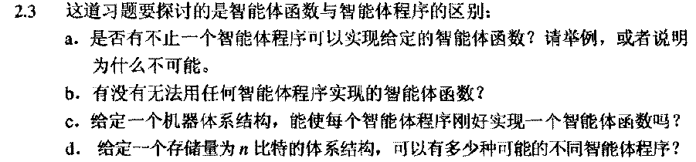
作 业
习题2.3

